Slide 1

Polytechnické vzdělávání se zaměřením na tvorbu ŠAP/PA
22. března 2017
Podpora polytechnického vzdělávání
ze strany Přírodovědecké fakulty UP Olomouc
prof. RNDr. Josef Molnár, CSc.
doc. RNDr. Martin Kubala, Ph.D.

Slide 2
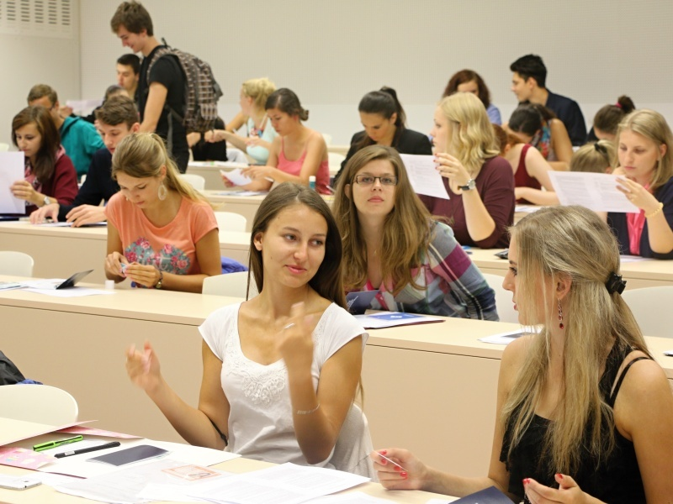
PřF UP v číslech
Celkový počet studentů: 3833 (k 1. 11. 2016)
Absolventů v roce 2016: 739
Počet přihlášek pro akad. rok 2016/2017: 4186
Nově zapsaných: 1486

Slide 3
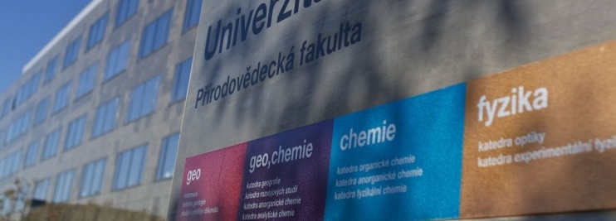
Co lze na PřF studovat
113 oborů z různých odvětví matematiky a informatiky, fyziky, chemie, biologie a ekologie, věd o Zemi, a to včetně učitelství
nejžádanější obory pro 2016/2017: Molekulární a buněčná biologie, Aplikovaná informatika, Biochemie

Slide 4


Více o PřF UP
www.prf.upol.cz

Slide 5
Spolupráce se školami
45 fakultních škol
s 9 fakultními školami jsme uzavřeli smlouvy o spolupráci na projektech (IROP)
pro všechny: popularizační přednášky, besedy, pedagogický výzkum, pedagogické praxe, spolupráce na projektech…

Slide 6

Nabídka aktivit pro školy a pro žáky
www.prf.upol.cz/verejnost/akce-brozury

Slide 7
www.prf.upol.cz/verejnost/akce-brozury
Ukázka z Poznávejte Přírodu:
VĚDY O ZEMI
KATEDRA GEOGRAFIE
dr. Jan Hercik, jan.hercik@upol.cz
Jak se žilo v naší obci
Naše obce prošly během svého vývoje celou řadou změn. Řada míst se proměnila prakticky k nepoznání, některá si svou podobu zachovávají již desítky či stovky let. Při tomto terénním cvičení zjistíme, jak se nejvýznamnější lokality našich měst proměnily, a to jak po stránce architektonické, tak i života, který se v nich odehrával a odehrává. Terénní cvičení o délce 45 až 90 minut je určené pro žáky 2.stupně ZŠ a 1. a 2.ročníku SŠ.

Slide 8
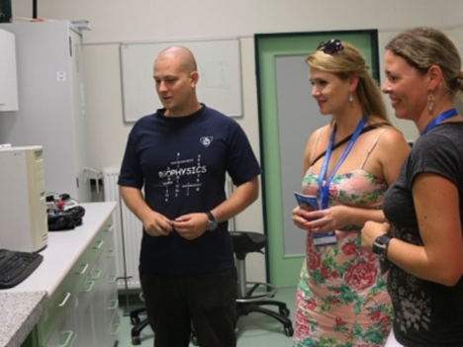
Prohlídky, exkurze
pořádají:
jednotlivé katedry na Envelopě (17. listopadu 12)
vědecká centra v Holici (Šlechtitelů)
Botanická zahrada (u Smetanových sadů)
Pevnost poznání (Korunní pevnůstka)

Slide 9
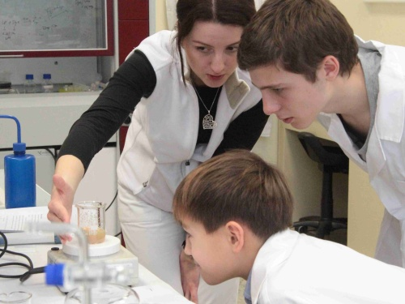
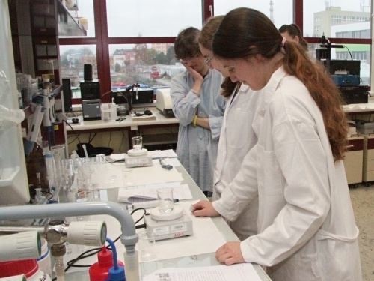
Výukové programy
viz Poznávejte Přírodu! – přednášky, pokusy
název, kontaktní osoby, stručný obsah, délka kurzu, případně doporučená cílová skupina
lze „ušít“ přímo na míru pro potřebu školy – nutná domluva se zástupcem katedry

Slide 10
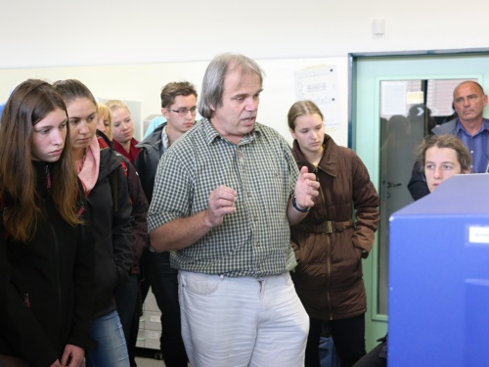
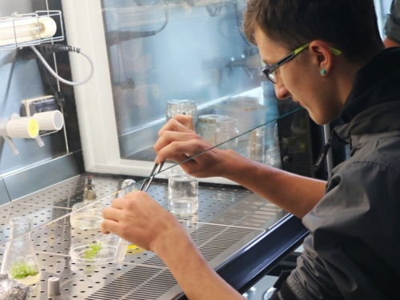
Pobyty na fakultě
připravujeme jedno- i vícedenní programy pro školy – uchazeči, nadaní studenti….
studenti se seznámí s více obory na PřF
zajišťujeme ubytování na kolejích a stravování v menze

Slide 11
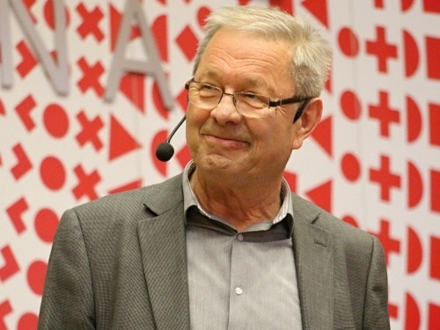
Přednášky významných vědců
cyklus Současná chemie
Rudolf Zahradník Lecture Series
Přednášky – Václav Pačes, Helena Illnerová, Pavel Hobza, Radek Zbořil

Slide 12
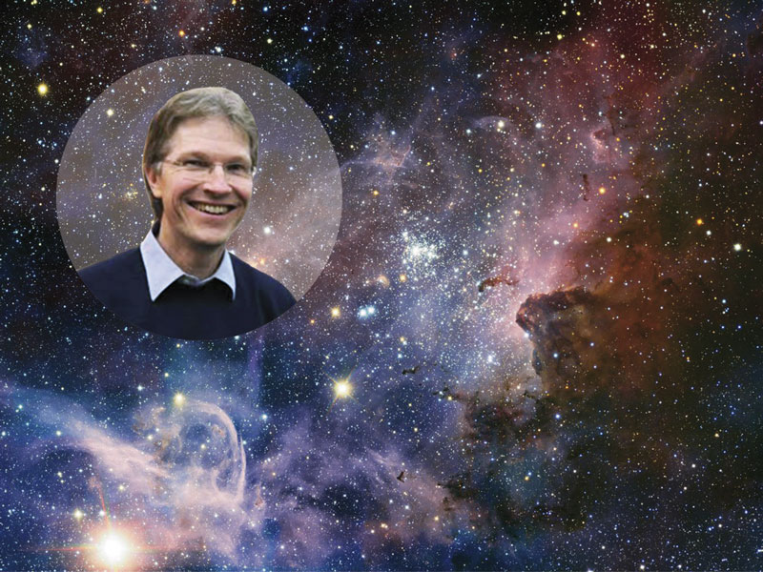
Bruno Leibundgut
21. března od 14:00 v aule PřF

Slide 13
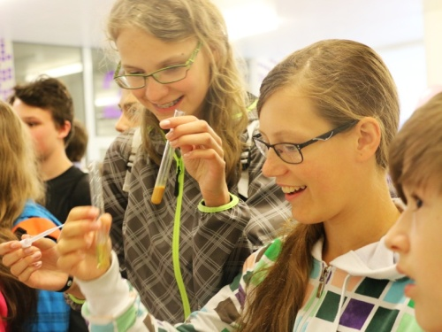
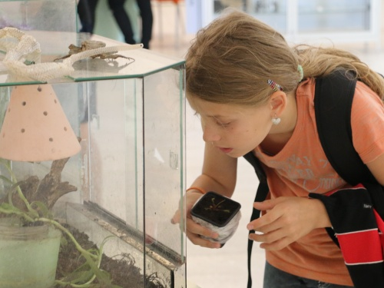
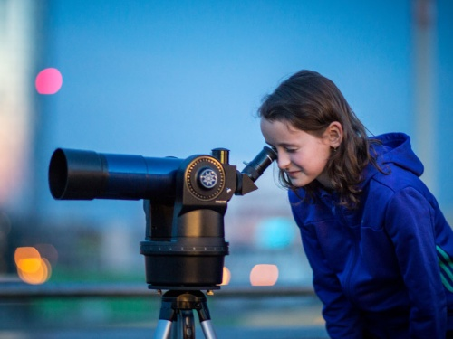
Popularizační akce
Veletrh vědy
Noc vědců
Muzejní noc
Týden vědy a techniky
aj.

Slide 14
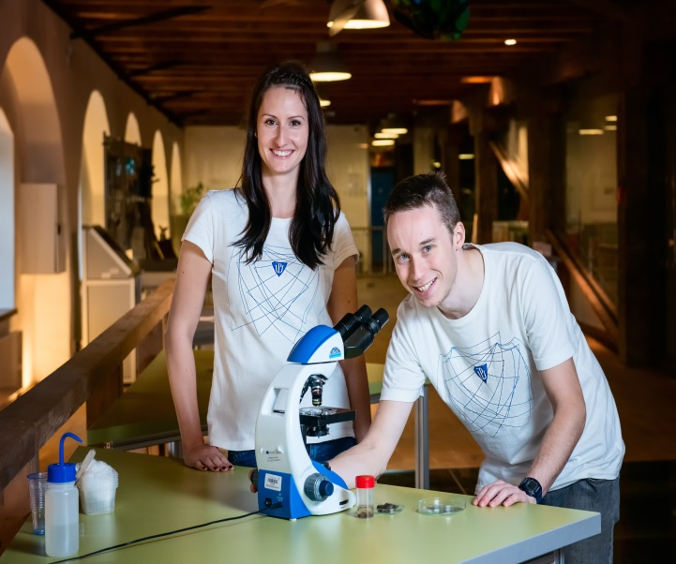
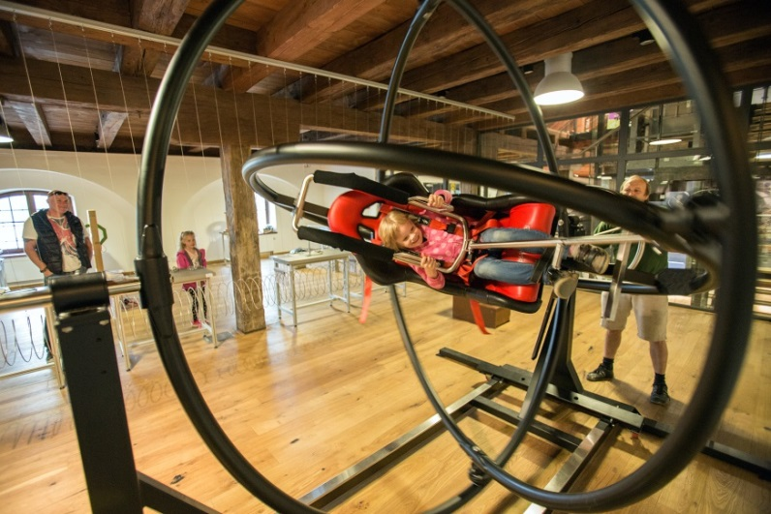
Pevnost poznání
Výukové programy pro ZŠ a SŠ
Přednášky
Tematické víkendy
Tvořivé dílny
Letní tábory
Dětská univerzita
aj

Slide 15
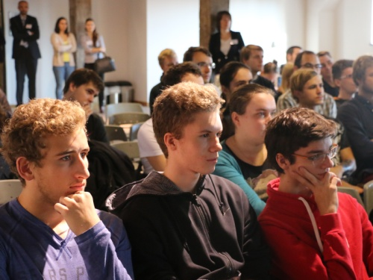
Poradenství a kontakt
Studijní oddělení
Oddělení pro vnější a vnitřní vztahy
dagmar.petrzelova@upol.cz
Okno do praxe – setkání se zaměstnavateli

Slide 16

Významné akce před námi
Academia film Olomouc – 25.-30. dubna
Den fascinace rostlinami – 18. května
Olomoucká muzejní noc – 19. května
Víkend otevřených zahrad – 10. – 11. června
Veletrh vědy a výzkumu – 16. a 17. června
Letní škola fyziky -19. – 23. června, 28.srpna – 1. září
Noc vědců - 6. října
Přírodovědný klokan - 11. října

Slide 17
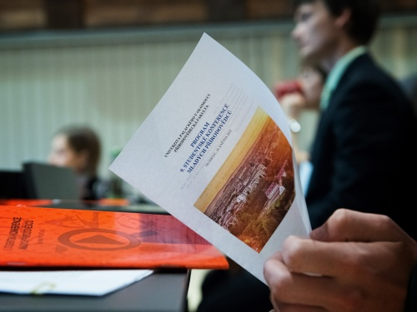
Péče o talentované žáky
Badatel
SOČ
oborové olympiády
práce s talenty
aj.

Slide 18
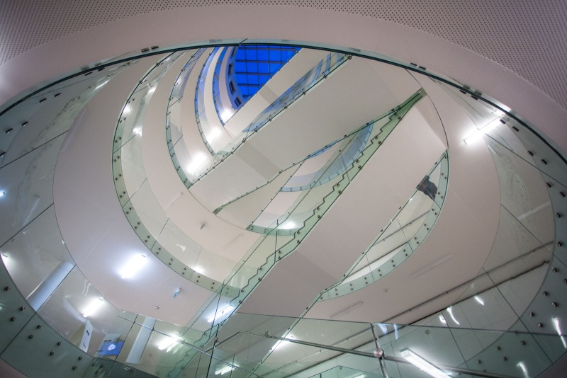
Děkuji za pozornost!
www.prf.upol.cz
www.facebook.com/prfupol

